Slide 1

Kulhydraternes intermediære stofskifte (energi til alt det sjove)
Trin 1, (1.5,) 2 og 3 i tretrinsraketten:
aerob respiration af glukose
Lottes noter til 3y BI, december 2025

Slide 2
Repetition af trin 1: glykolysen
Processen foregår i cellens cytoplasma
Processen kræver ikke ilt
Processen foregår i 10 deltrin katalyseret af forskellige slags enzymer
Resultat:
Glukose (C6-forbindelse) => 2 stk. pyruvat (C3-forbindelse)
Der investeres 2 stk. adenosintrifosfat (ATP), der dannes 4 stk. ATP, der dannes netto 2 stk. ATP
Der dannes 2 stk. NADH (coenzymet NAD⁺ reduceres)
Notes:
AI:
NAD+ og NADH er to former af det samme coenzym, nikotinamid adenin dinukleotid (NAD), som er essentielt for kroppens energiproduktion. NAD+ er den oxiderede form, der "accepterer" elektroner, mens NADH er den reducerede form, der bærer disse elektroner til cellerne for at producere energi, primært i mitokondrierne. Kroppen omdanner konstant mellem de to former.

Slide 3
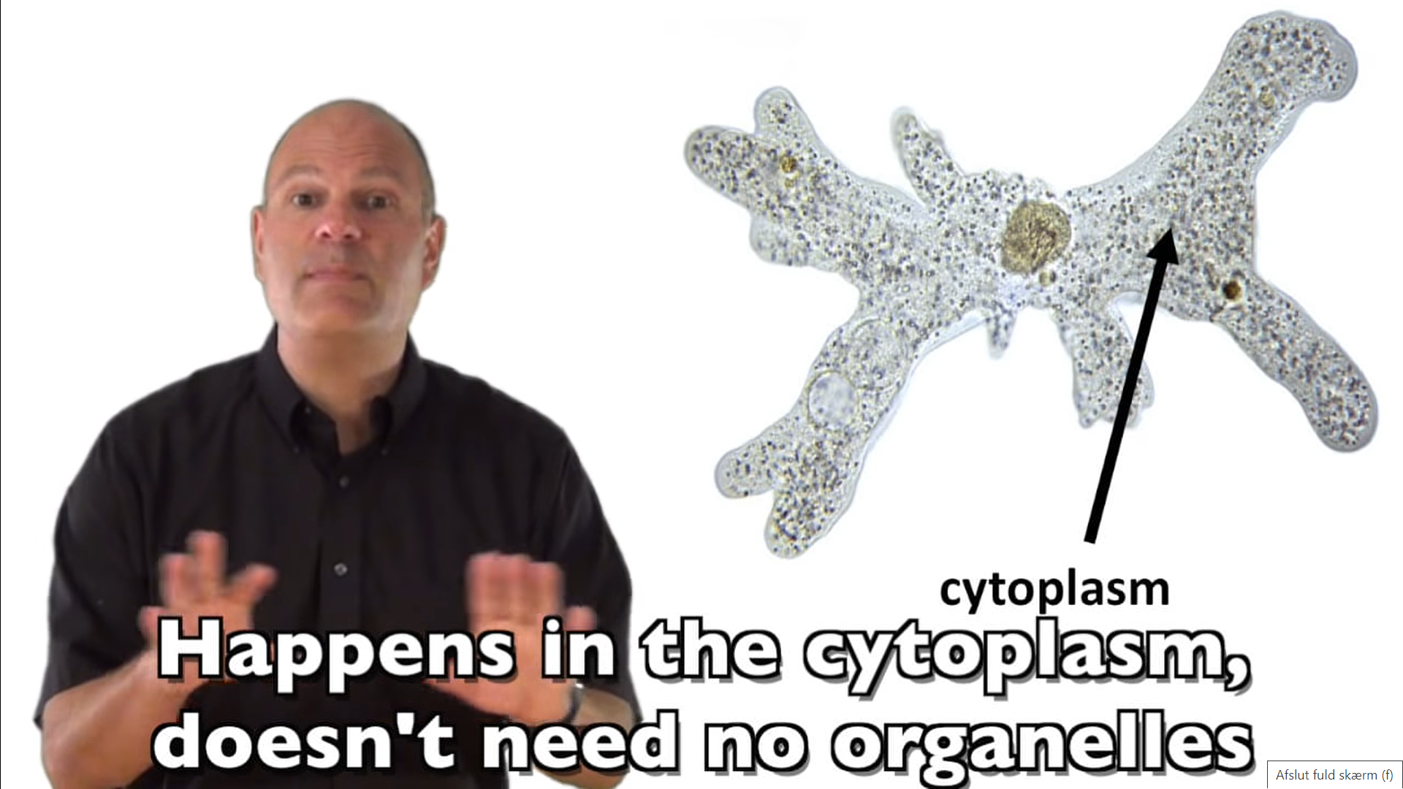
Notes:
https://www.youtube.com/watch?v=EfGlznwfu9U

Slide 4
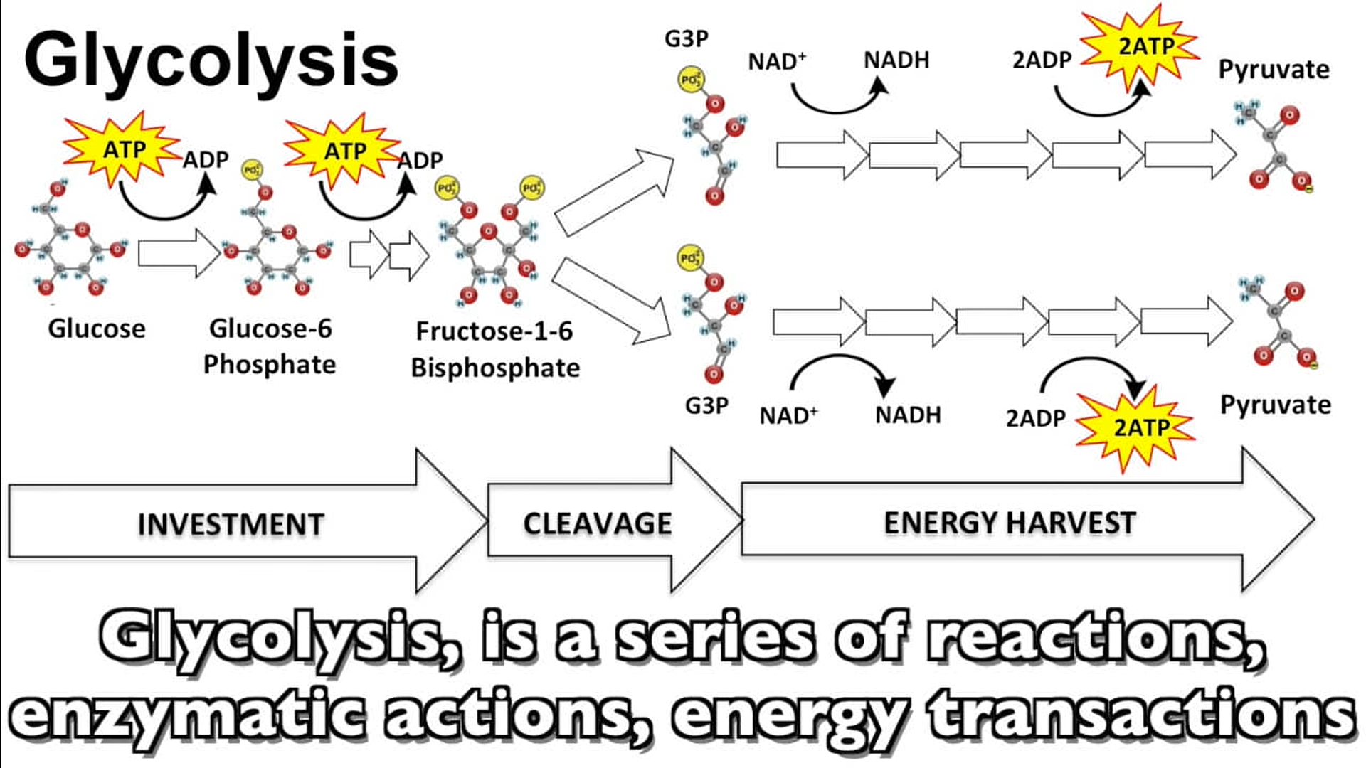
Notes:
https://www.youtube.com/watch?v=EfGlznwfu9U

Slide 5
Overgang fra trin 1 til trin 2
Som optakt til Krebs’ cyklus sker en oxidativ decarboxylering af pyruvat (C3-forbindelse)
Processen foregår i mitokondriets matrix (inderste rum, omgivet af to membraner)
Processen kræver ikke selv ilt, men det gør trin 3…
Processen foregår i 5 deltrin katalyseret af et tredelt enzymkompleks
Resultat:
Der dannes 2 stk. acetyl-coenzym A (C2-forbindelse)
Der dannes 2 stk. NADH (reduceret coenzym) og 2 stk. CO₂ (affald)
Notes:
Læs meget mere her: http://www.biosciencenotes.com/oxidative-decarboxylation-of-pyruvate/

Slide 6
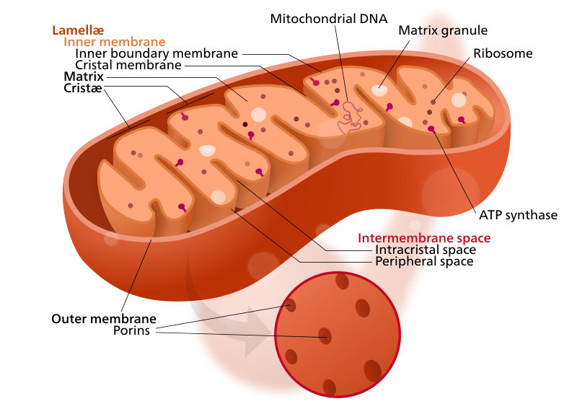
Notes:
https://commons.wikimedia.org/wiki/File:Mitochondrion_structure.svg

Slide 7
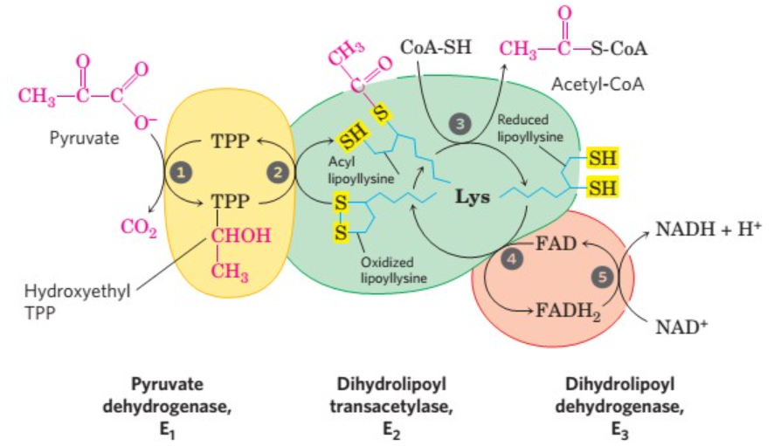
Læseretning
Den oxidative decarboxylering af pyruvat til acetyl-coenzym A og dannelsen af 1 stk. NADH og 1 stk. CO₂ (affald). Processen sker i pyruvat-dehydrogenase-komplekset, som er et stort multienzym bestående af tre enzymer: pyruvat dehydrogenase / pyruvat decarboxylase (E₁) , dihydrolipoyl transacetylase (E₂) og dihydrolipoyl dehydrogenase (E₃) samt hele fem coenzymer (her på engelsk for at matche figuren), nemlig thiamine pyrophosphate (TPP), lipoic acid (LA), flavin adenine dinucleotide (FAD), coenzyme A (CoA) og nicotinamide adenine dinucleotide (NAD⁺).
Notes:
http://www.biosciencenotes.com/oxidative-decarboxylation-of-pyruvate/

Slide 8
Repetition af trin 2: Krebs’ cyklus (citronsyrecyklus)
Processen foregår i mitokondriets matrix (inderste rum, omgivet af to membraner)
Processen kræver ikke selv ilt, men det gør trin 3…
Processen foregår i 9 deltrin katalyseret af forskellige slags enzymer – og vender tilbage til start! (oxaloacetat, en C4-forbindelse)
Resultat:
Der dannes 2 stk. ATP (fra 2 stk. GTP) og 4 stk. CO₂ (= affald)
Der dannes 6 stk. NADH og 2 stk. FADH₂ (reducerede coenzymer)

Slide 9
Notes:
https://commons.wikimedia.org/wiki/File:Mitochondrion_structure.svg

Slide 10
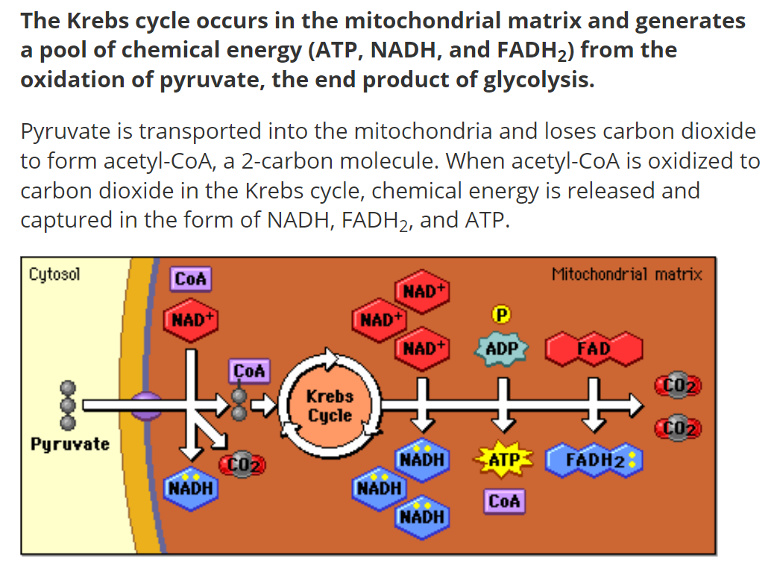
Notes:
http://www.phschool.com/science/biology_place/biocoach/cellresp/krebs.html

Slide 11
Repetition af trin 3: elektrontransportkæden
Processen foregår henover mitokondriets indre membran
Processen kræver ilt – den er aerob
Processen foregår vha. fem proteinkomplekser og to coenzymer
Resultat:
For hvert NADH dannes 2,5 ATP, for hvert FADH₂ dannes 1,5 ATP
Der dannes således 28 stk. ATP
Der dannes også 6 H₂O, da oxygen fungerer som elektronreceptor

Slide 12
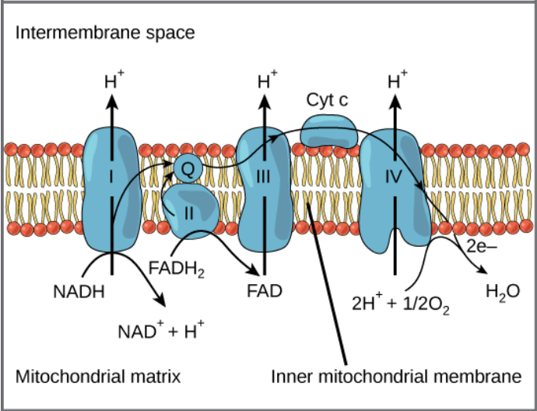
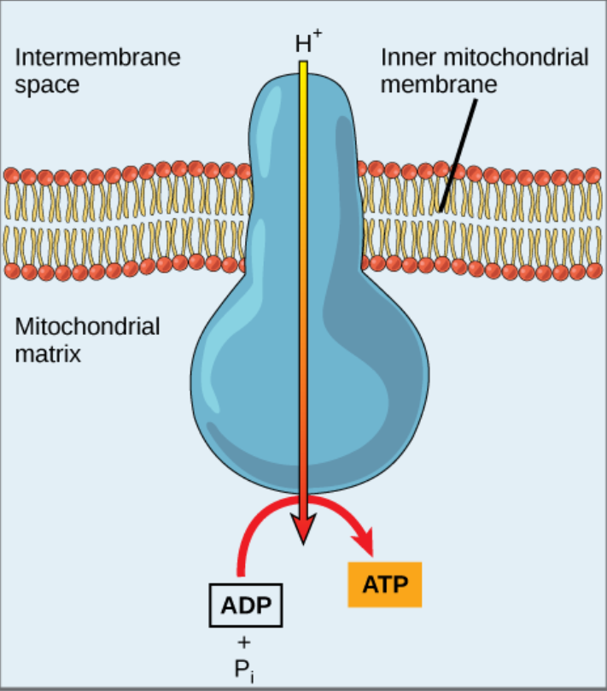
Notes:
https://courses.lumenlearning.com/wm-biology1/chapter/reading-electron-transport-chain/

Slide 13
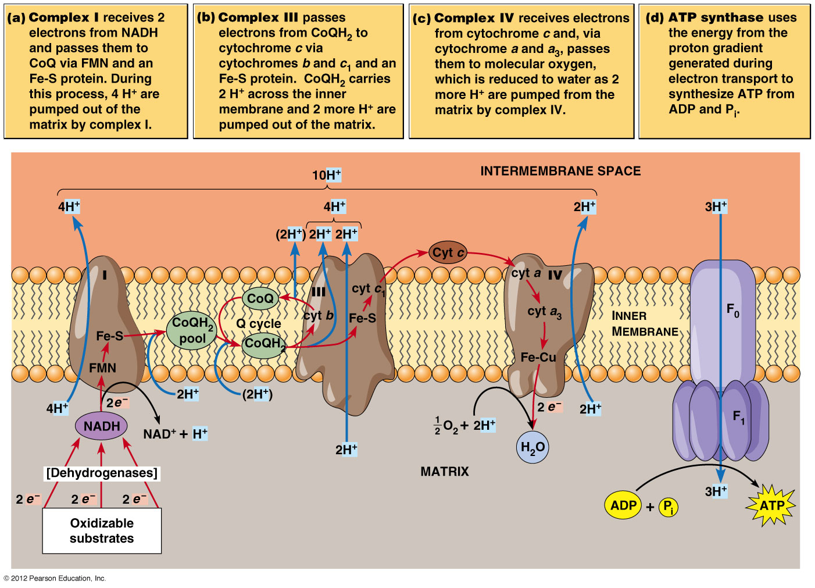
Notes:
http://www.mun.ca/biology/desmid/brian/BIOL2060/BIOL2060-09-11/10_16.jpg

Slide 14
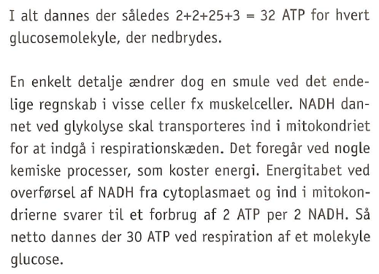
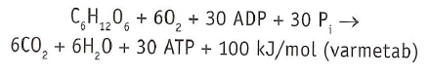
Det totale output fra aerob respiration af 1 stk. glukose:
Glykolyse 2 ATP
2 NADH
Mellemtrin 2 NADH
Krebs’ cyklus 2 GTP => 2 ATP
6 NADH
2 FADH₂
Elektrontrans-
portkæden 10 NADH => 25 ATP
2 FADH₂ => 3 ATP
ATP i alt: 32 stk.
Notes:
Oplysninger i venstre side af diasset fra Yubio A, oplysninger i højre side af diasset fra Biologi BC (?! – Lotte har en pdf fil…)

